Slide 1
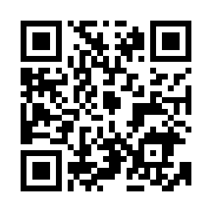
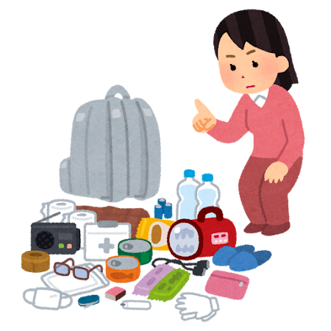
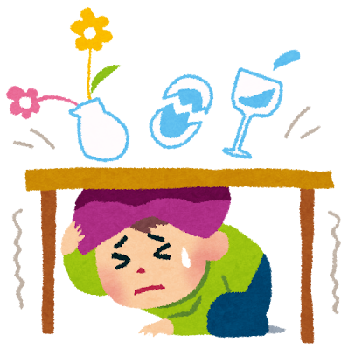
외국인 여러분들에게
2024년8월16일
「난카이해곡 거대지진 임시정보」에 따른
주의 경보가 해제되었습니다.
앞으로도 언제 지진이 와도 피난 할 수 있도록 준비 하도록 합시다.
⇒ 준비 할 품목은 이쪽에서 확인
（17개국 언어 대응）

